Slide 1
GUI 최종 과제 발표
20131356 추교준
20150607 서덕규

Slide 2
목차
기획 내용 요약
기능 설명
개발 환경
시연 영상

Slide 3
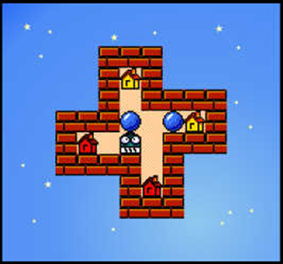
기획 내용 요약
방향키 입력으로 조작하는
소코반 게임 개발
이미지 리소스를 이용하여
케릭터와 게임의 각 요소를
그래픽 컴포넌트로 표현

Slide 4
기능 설명
움직이는 기능 또는 구현하신 여러 기능들을 스크린샷 과 함께 설명을 하면 좋을 것 같아요 오른쪽 소코반 스크린샷을 지우고 기능을 수행하는 스크린샷을 넣고 지금 이 텍스트 박스에 해당 기능에 대해서 설명을 하면 될 거 에요 만약에 강조하고 싶은 부분 있으면 기능 설명 뒤에 슬라이드 추가해서 하면 될 거에요

Slide 5
기능 설명
움직이는 기능 또는 구현하신 여러 기능들을 스크린샷 과 함께 설명을 하면 좋을 것 같아요 오른쪽 소코반 스크린샷을 지우고 기능을 수행하는 스크린샷을 넣고 지금 이 텍스트 박스에 해당 기능에 대해서 설명을 하면 될 거 에요

Slide 6
기능 설명
움직이는 기능 또는 구현하신 여러 기능들을 스크린샷 과 함께 설명을 하면 좋을 것 같아요 오른쪽 소코반 스크린샷을 지우고 기능을 수행하는 스크린샷을 넣고 지금 이 텍스트 박스에 해당 기능에 대해서 설명을 하면 될 거 에요

Slide 7
개발 환경
Library : MFC
Languege : C++
IDE : VisualStudio2013
OS : Windows 10 Education

Slide 8
시연 영상
실행 동영상을 넣으면 좋을 것 같고 동영상 촬영이 힘들거같다 하시면 그냥 실행파일 형태로 같이 첨부해서 앞에서 발표할 때 보여주면 될 거 같아요

Slide 9
참고 자료
두 번째 참고자료는 교수님이 수업시간에 소개해주셨던 scout c언어 강좌 블로그에 소코반 관련 자료에요 세 번째는 소코반 MFC로 구현한 깃허브 오픈소스 입니다 그렇게 소개해주시면 될거같아요
윈도우 프로그래밍 교재
http://blog.naver.com/PostView.nhn?blogId=skout123&logNo=50132005532
https://github.com/OsmakRoman/Sokoban-MFC-source-code/tree/master/Sokoban

